Slide 1
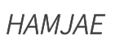




Slide 2


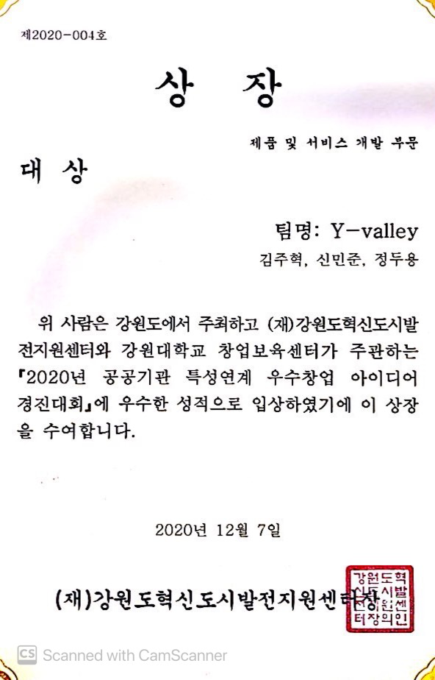
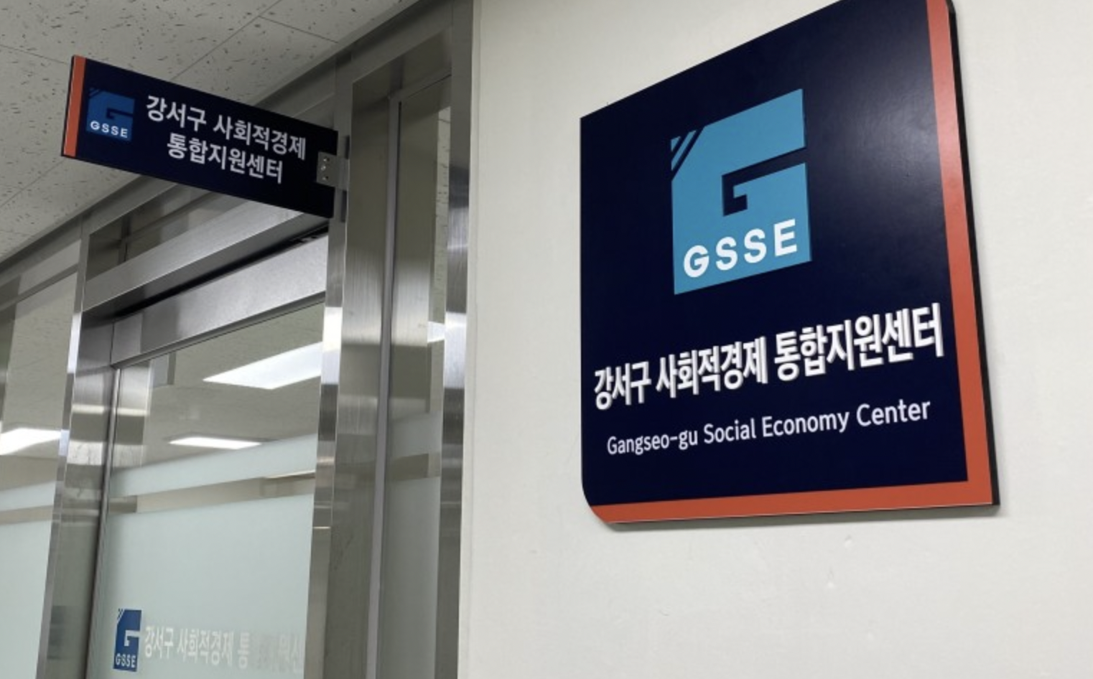

Slide 3
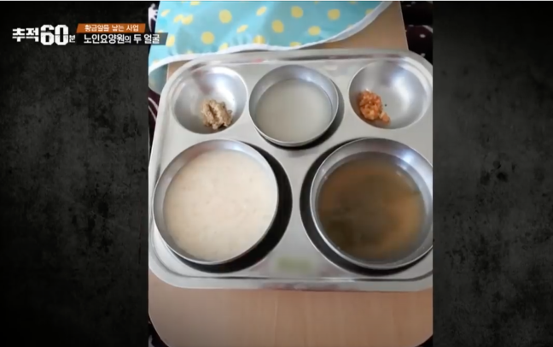
Notes:
이 사진을 보면 어떤 생각이 드십니까
저희 할머니는 신장투석을 위해 요양원에서 재작년부터 생활을 했었습니다.
할머니에게 면회를 갈때마다 앙상하게 야위여 가는 모습을 보았습니다.
그러던중 올해 코로나 19사태가 발생하였고 가장심한 2월달에 돌아가셨습니다.
가족들은 할머니가 무엇을 먹었는지 어떤 활동을 하였는지 알지 못하였습니다.

Slide 4


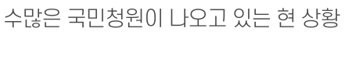
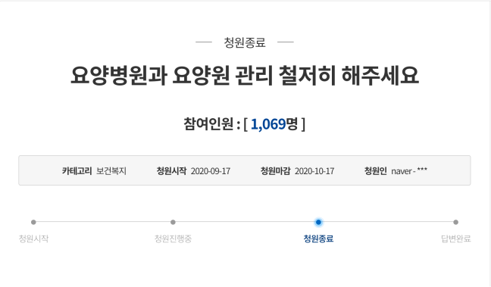
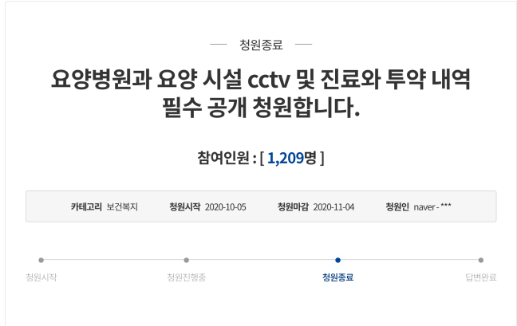
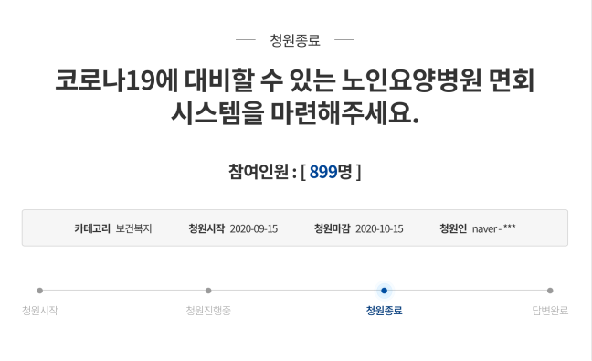
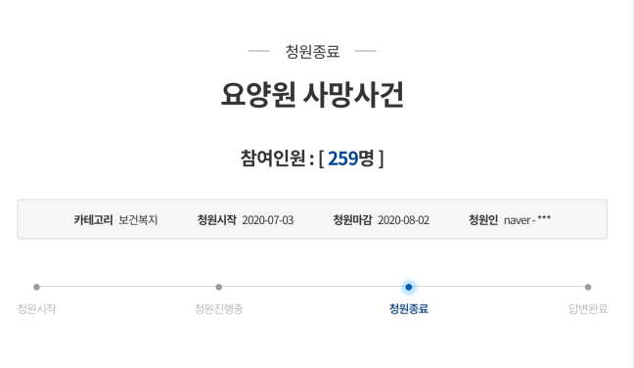
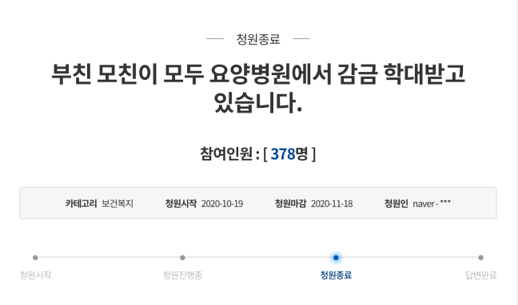
Notes:
이러한 요양원 문제는 저만 느낀것이 아니었고 이를 해결하고자 닥터푸드를 만들기로 결심하였습니다.

Slide 5
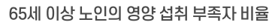
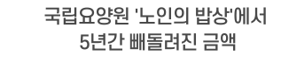

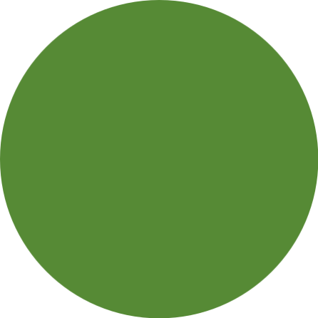






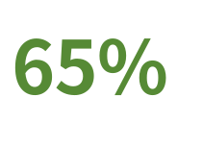
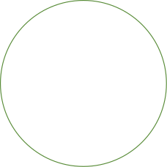
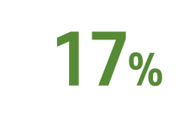
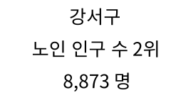
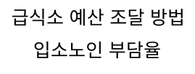
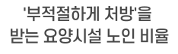
Notes:
닥터푸드를 생각하고 시장조사를 한 결과로
강서구 에 65에 이상 노인의인구수는 송파구 다음으로 2위로 약 8만천명이 거주하고있습니다. ,
대부분의 노인복지시설
급식소 예산 조달 방법 또한 65% 이상이 급식소 노인이 부담하고 있는것으로 나타납니다 .
영양사가 없는 이유는 50인 미만의 노인복지시설 같은경우 영양사를 필수인력으로 배치할 의무가 없는 사실을 확인하였습니다.
그래서 저희 닥터푸드 50인 미만의 노인복지시설을 주요 타겟으로 설정하였습니다.

Slide 6





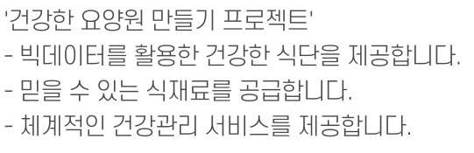



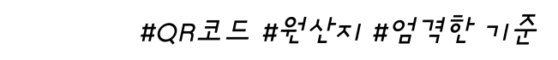



Notes:
창업아이템과 비즈니스 모델
저희 닥터푸드는 건강한요양원 만들기 프로젝트로 건강한식단, 닥터푸드농가, 건강관리 서비스
세기지 핵심 서비스를 제공합니다

Slide 7








Notes:
첫번째로 건강한식단 서비스 입니다.
닥터푸드는 공공기관에서 어르신들의 건강데이터를 받습니다.
받은 데이터를 기반으로 요양원 식단을 구성합니다.
식단 구성은 일반식 , 저염식, 당뇨식으로 구성되며 기저 질환에 맞는 식단을 선택할수 있게 요양원에 제공합니다.

Slide 8


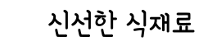









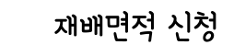







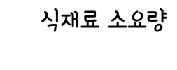
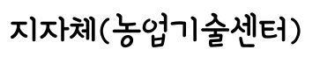
Notes:
두번째는 닥터푸드 농가 서비스로 지역농가와 요양원을 이어주는 자체 중개 플랫폼 서비스입니다.
지역농가는 지자체와 협업을 맺어 닥터푸드 웹피이지를 통해 요양원에 신선한 식자재를 공급합니다.
위 선순환 구조로 지역농가의 활성화와 기존에 있던 식자재 공급 비리를 줄여 줄 것입니다.

Slide 9
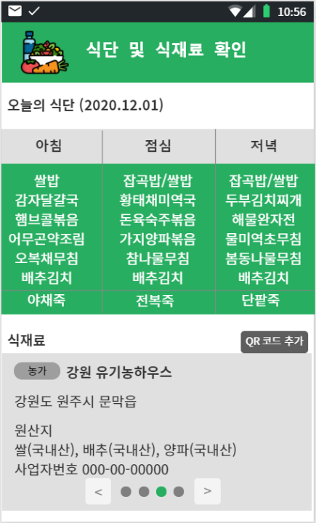
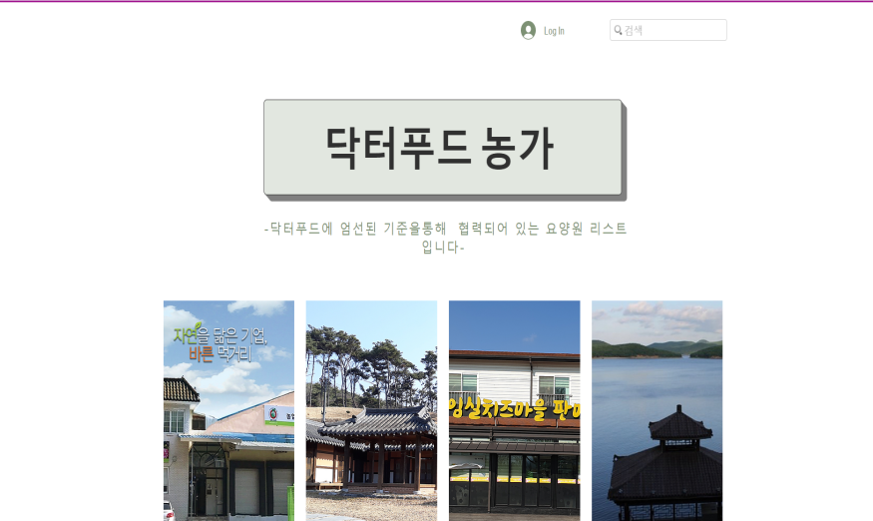
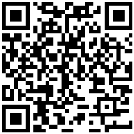
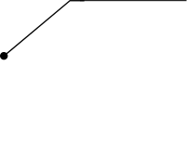
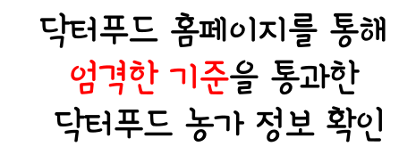
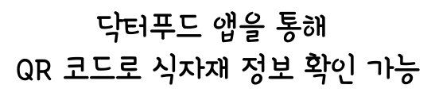
Notes:
닥터푸드 농가 선정에 있었어 가장 큰 핵심 가치는 지역농가 활성화입니다.
또한 닥터푸드 앱을 통하여 그날 식단에 사용되는 식자재의 정보를 제공합니다.
식자재의 정보는 지역농가에서 부착한 qr코드를 통해 제공됩니다.

Slide 10

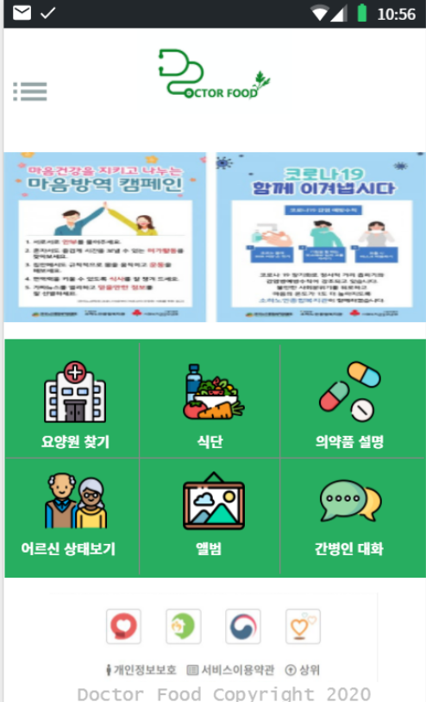
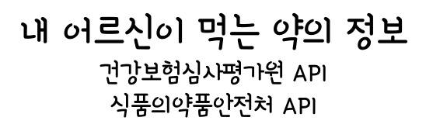



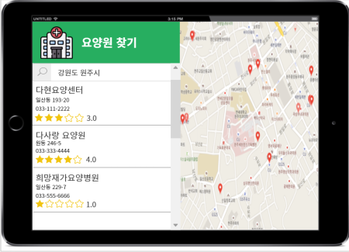




Notes:
세번쨰로 건강관리 서비스입니다.
저희가 개발한 닥터푸드 앱은 보호자와 간병인 모두 사용하는 앱입니다.
보호자를 위한 주요기능은 주변 요양원찾기 ,어르신의 상태 와 의약정보,어르신의 활동 사진 확인등이 있습니다.

Slide 11
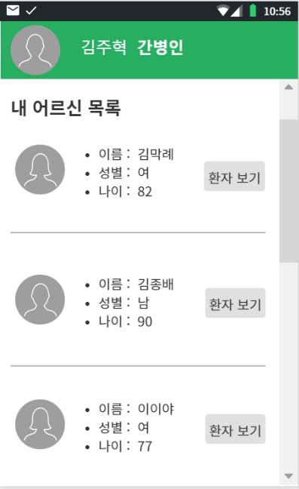
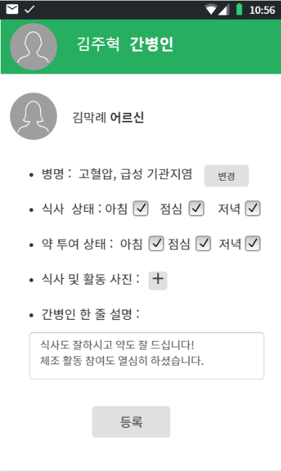
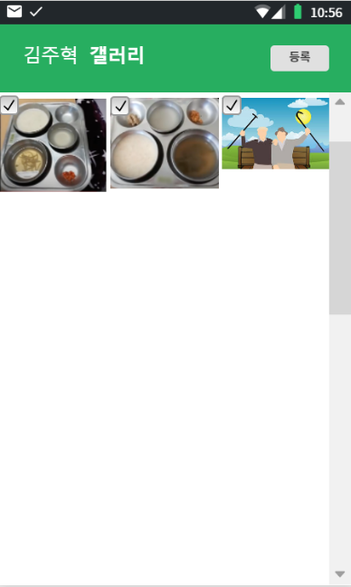

Notes:
다음은 간병인용 화면입니다 .
간병인이 관리하는 어르신들을 목록화하여 건강을 체계적으로 관리할수있도록 도와줍니다.
또한 간병인이 어르신의 식사와 약투약 여부를 등록하여 보호자가 확인할수록 합니다.

Slide 12








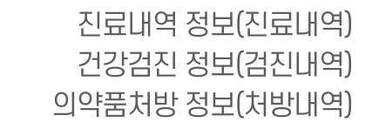

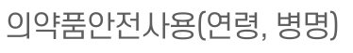






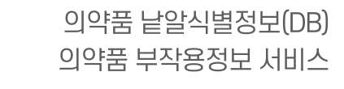


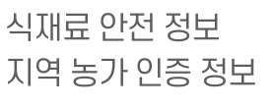
Notes:
저희가 활용하는 공공데이터들의 목록입니다.

Slide 13

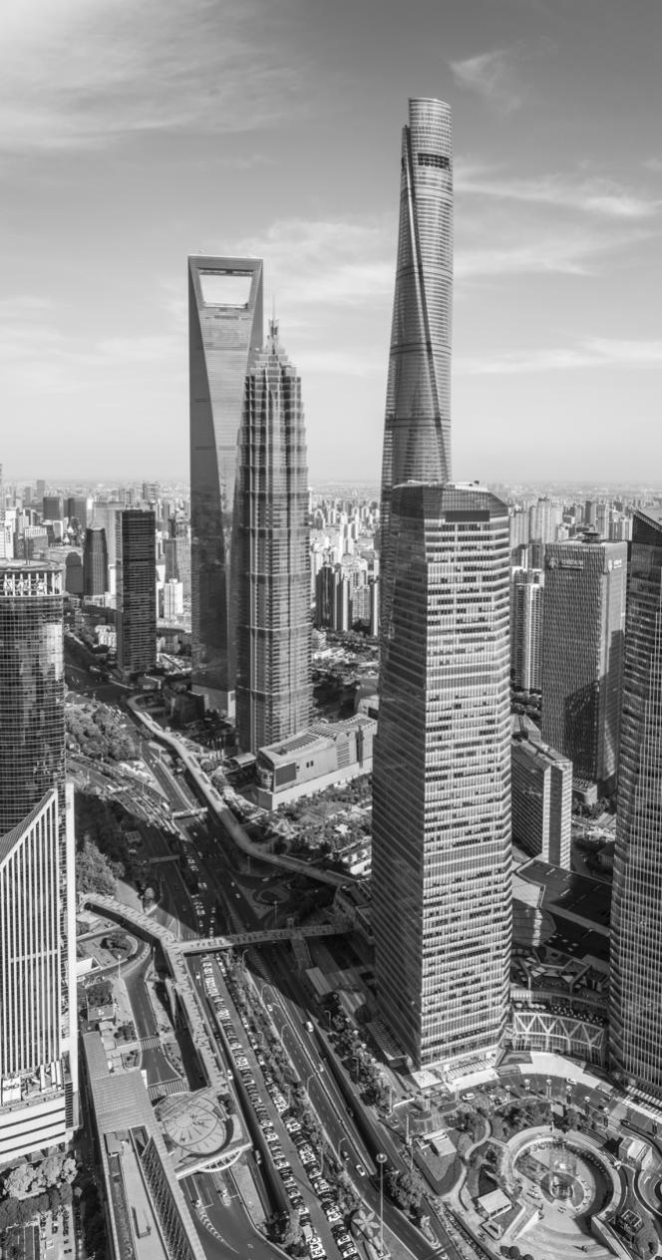

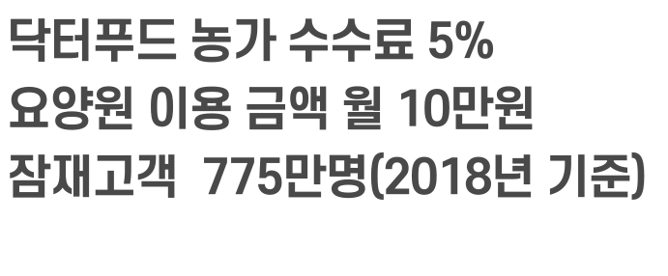

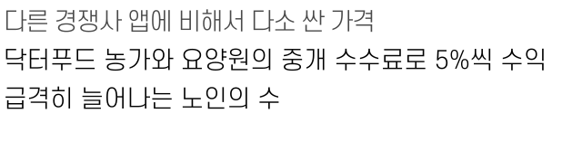

Notes:
사업시장성
닥터푸드의 잠재고객은 775만명으로 추정됩니다.
닥터푸드의 수익은 농가와 요양원에서 창출할것입니다.
농가는 수수료의 5% 요양원은 월 10만원 이용로로 타 경쟁사와 비교했을때 저렴한가격으로 운영됩니다.
저희가 추정한 1년 예상 수익은 1150억원으로 추정되며 이는 저희의 서비스에따라 증가될 전망입니다.

Slide 14


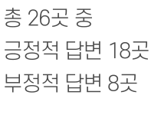
Notes:
닥터푸드 어플사용여부를 요양원 26곳에 조사한 결과 대략 70프로의 긍정적인 반응을 보였습니다.

Slide 15





Notes:
다음은 마케팅 전략입니다.
초기 요양원 창업시에 관련 약관과 규제를 확인하기위하여 공단 홈페이지를 자주 접속하게 됩니다.
저희는 공단홈페이지에 자사서비스 소개 와 홍보를 통해 요양원 관계자분에개 서비스를 노출할 것입니다.

Slide 16










Notes:
닥터푸드의 4p 마케팅 전략입니다 .
가격으로는 50인 미만의 요양원의 영양사 역할을 대신하여 가격 경쟁력을 높입니다.
제품으로는 다양한 식단과 그에 맞는 식재료를 제공합니다.
장소로는 1치적으로 요양원 노인복지시설 2차적으로는 어린이 보육시설 3차적으로는 회사원 일반인 대상으로 시장을 넓힐것입니다.
홍보로는 1차적으로는 공단및 공공기관 홈페이지 노출 2차적으로는 요양원 창업 보육기관 및 컨설턴트 3차적으로는 각종 요양원 커뮤니티 홍보로 확대할것입니다.

Slide 17



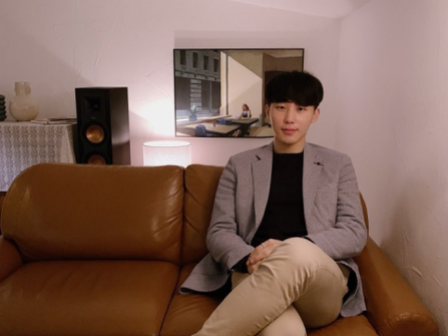




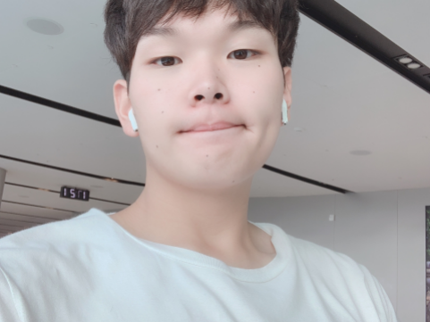





Notes:
저희 팀은 연세대학교 컴퓨터공학 정보통신공학 공공기관 인재 융복합전공으로 닥터푸드의 앱과 웹서비스를 구현하였습니다.
앞으로 디자인 및 전문 식품영양학과 학생을 추가 모집할 계획입니다.

Slide 18
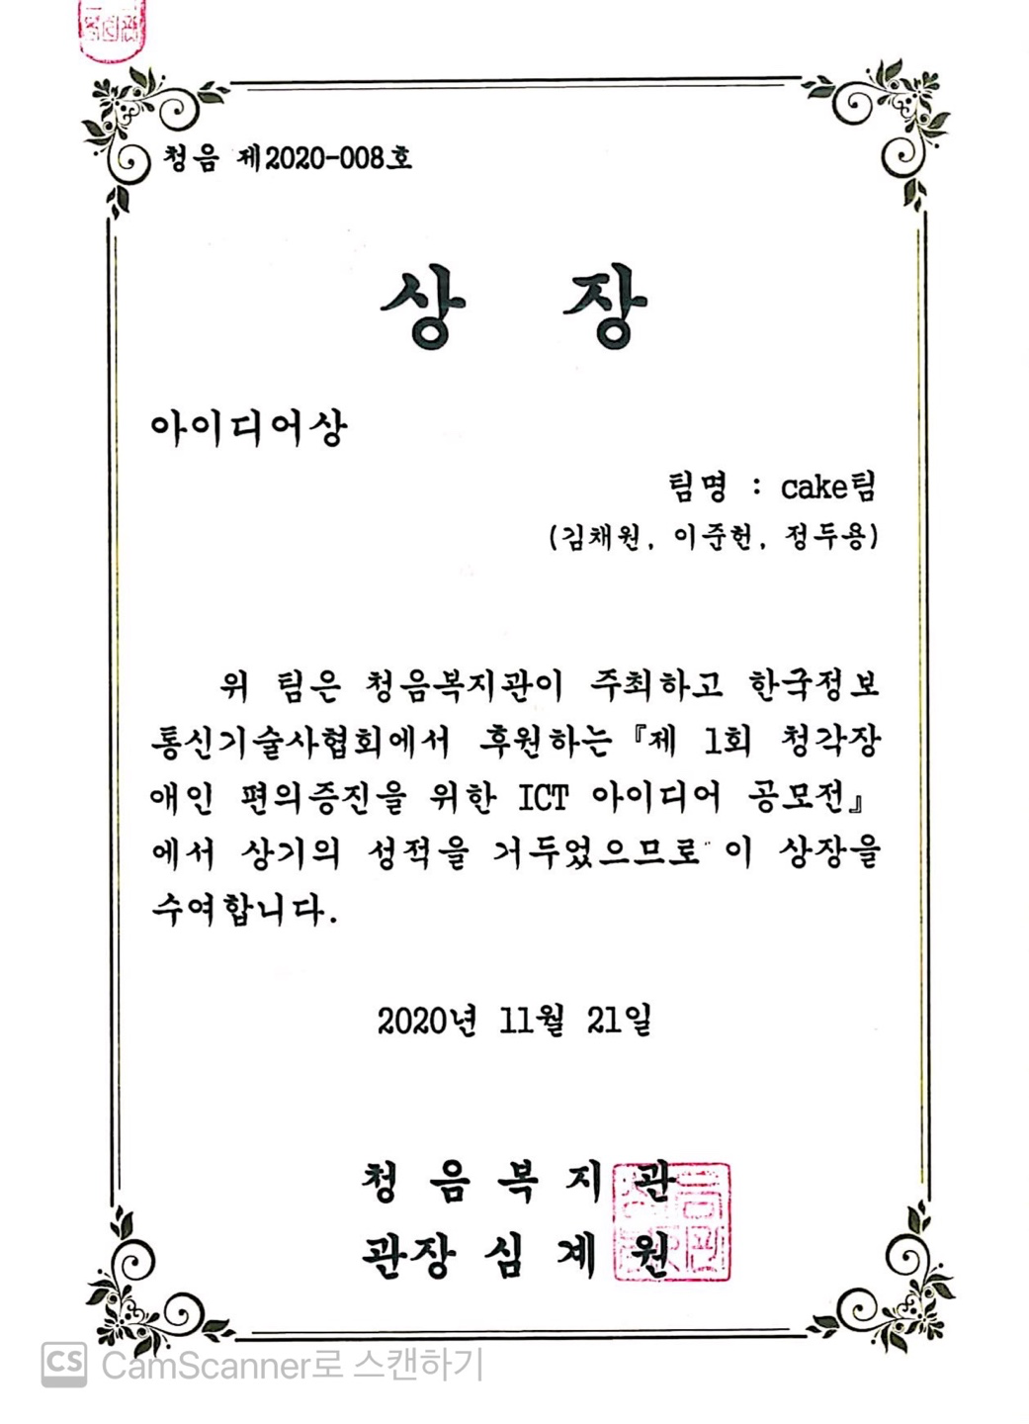
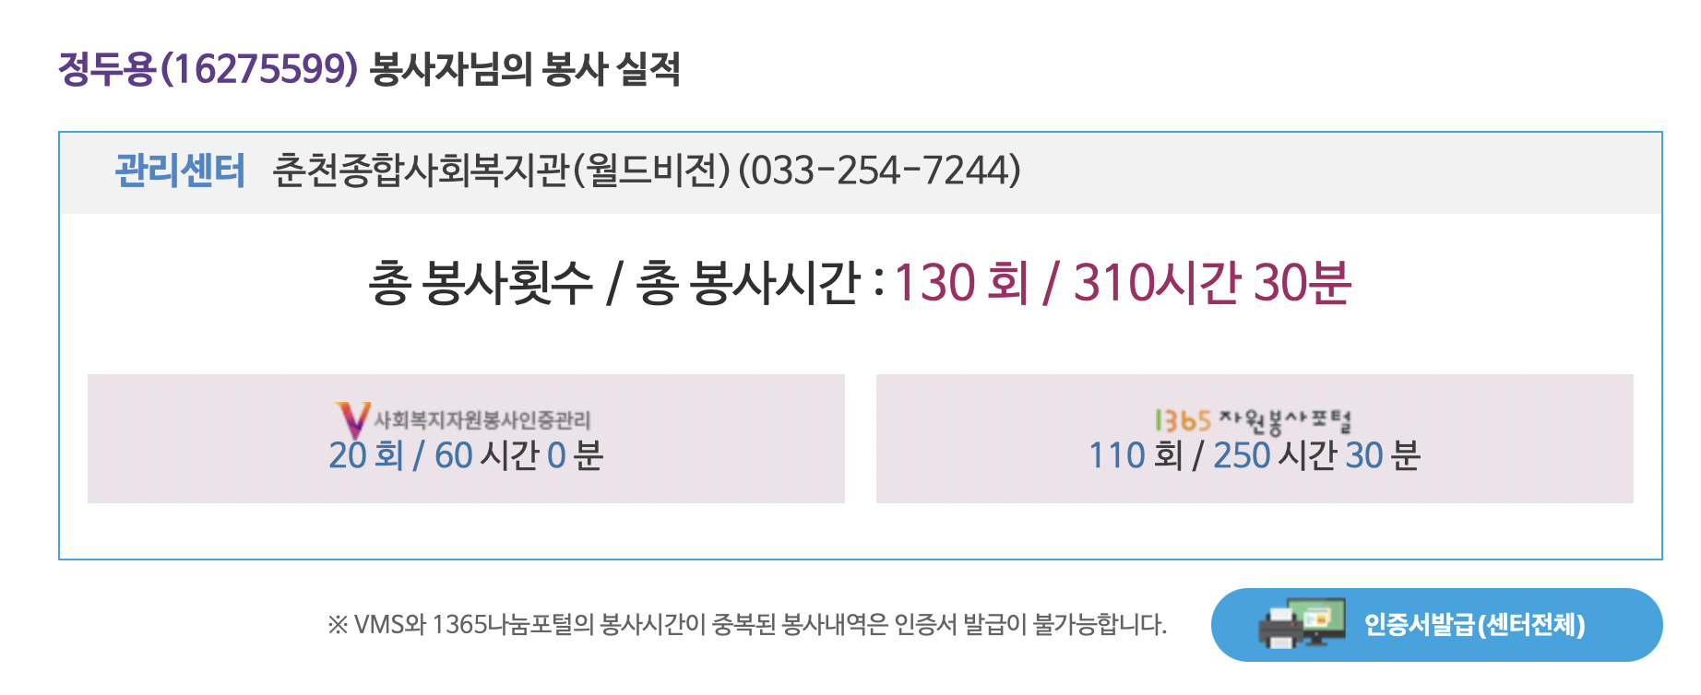

Slide 19

Notes:
닥터푸드를 통해 노인의 식사가 풍족해지기를 바랍니다. 감사합니다

